Slide 1
基于耦合网络的推荐系统
报告人： 陈东瑞
2019/9/7

Slide 2
主要内容
复杂网络介绍
模型介绍
实验结果与总结

Slide 3
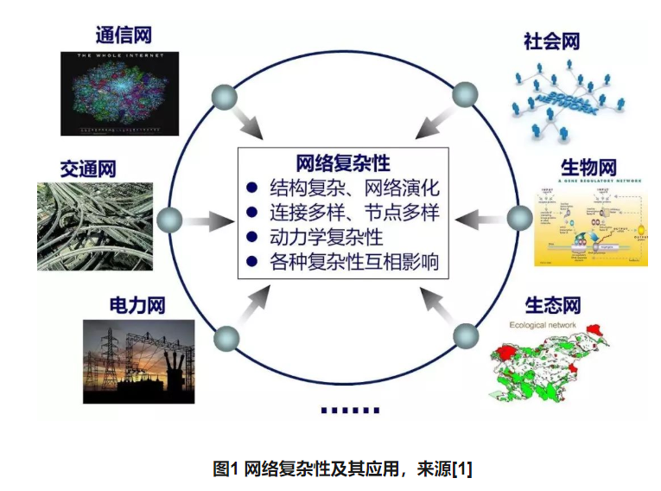
不同领域的复杂网络
Notes:
新浪微博，4.62亿用户

Slide 4
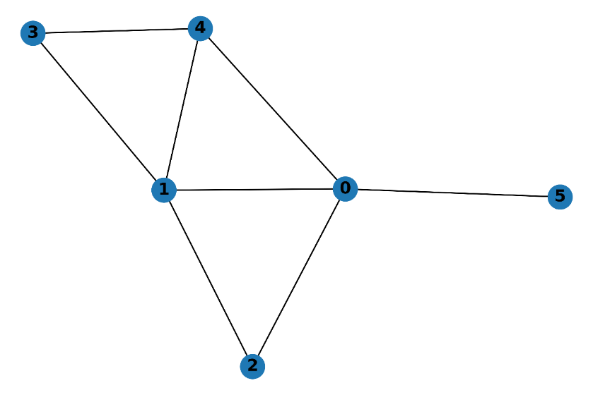
基本概念
在图论中，一个复杂网络可以表述为一个图。
图G(V，E)的 构成:
节点(vertex或node)集合V
边(edge或link)集合E
节点集合V的大小N表示网络的规模，
边集合E的大小M表示网络边的总数。
N = 6，M = 8

Slide 5
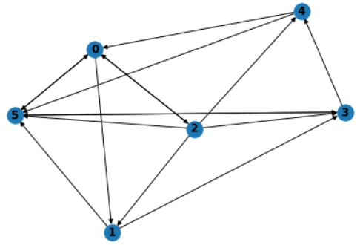
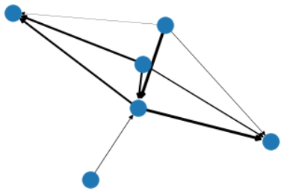
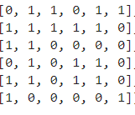
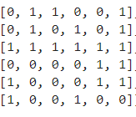
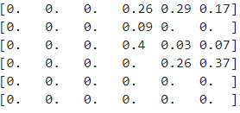
普通网络
加权有向网络
有向网络

Slide 6

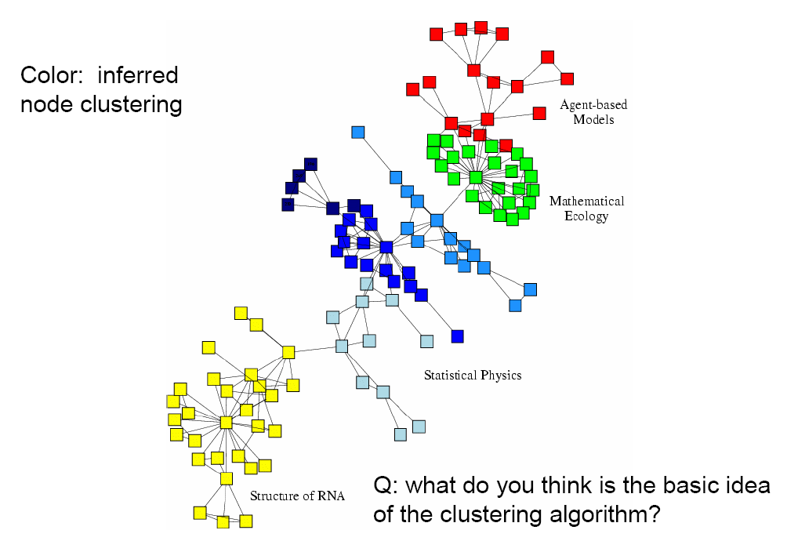
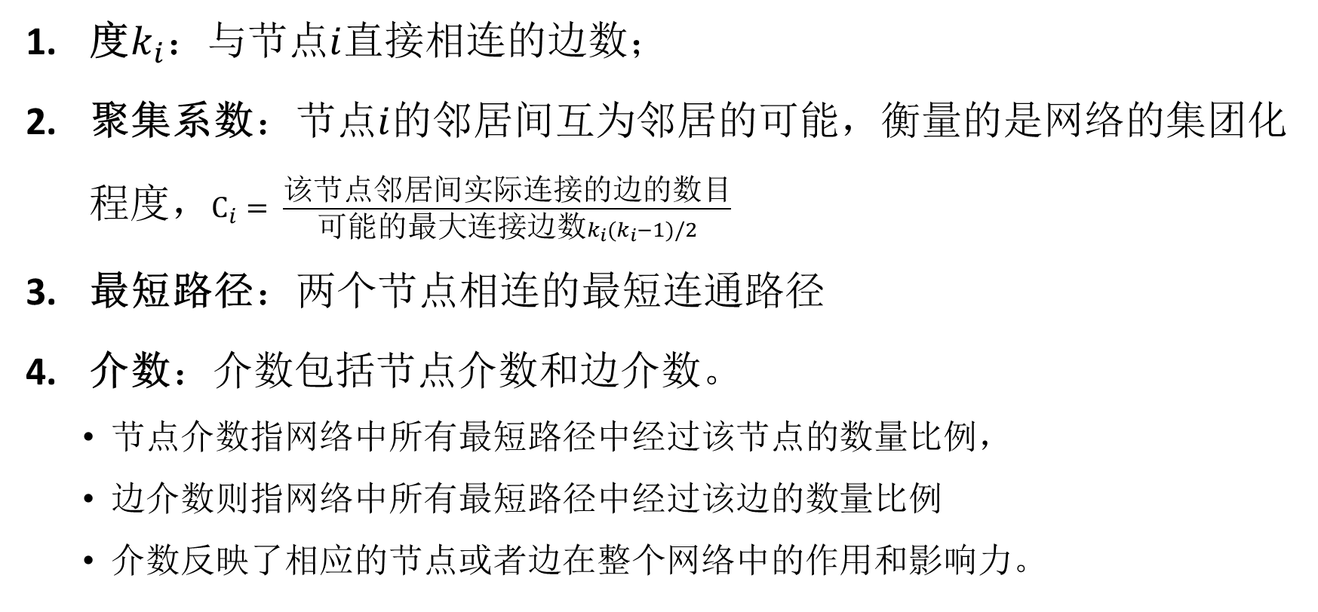
基本指标
度$k_{i}$：与节点$i$直接相连的边数；
聚集系数：节点$i$的邻居间互为邻居的可能，衡量的是网络的集团化程度，$C_{i}= \frac{\text{该节点邻居间实际连接的边的数目}}{\text{可能的最大连接边数}k_{i}(k_{i}−1)/2}$
最短路径：两个节点相连的最短连通路径
介数：介数包括节点介数和边介数。
节点介数指网络中所有最短路径中经过该节点的数量比例，
边介数则指网络中所有最短路径中经过该边的数量比例
介数反映了相应的节点或者边在整个网络中的作用和影响力。

Slide 7
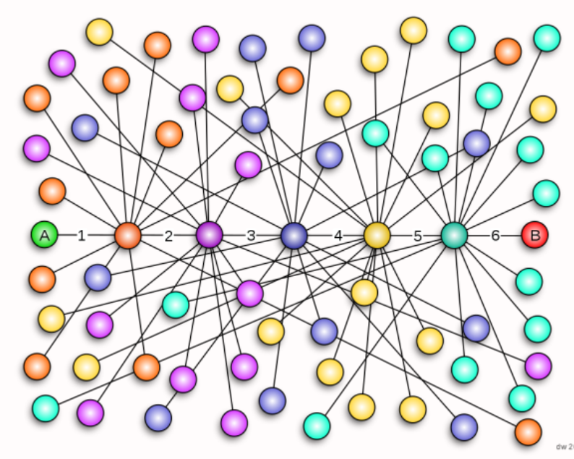
六度分离实验
提出：匈牙利作家考林西（Frigyes Karinthy）在小说《枷锁》中提出：两个完全陌生的个体可以通过不超过五个人产生联系。
验证：
1967年哈佛大学的社会学家斯坦利•米尔格拉姆(Stanley Milgram) 。
在内布拉斯卡州的奥马哈市随机挑选了大约 300 人，并向他们寄出了寻找目标人物的指示信。这个目标人物是一个波士顿的股票经纪人，米尔格拉姆将他的姓名与地址告诉了实验志愿者，这样他们可以将信件寄给他们认为最接近目标人物的朋友。
最终，有64封信件寄到了目标人物手中。
米尔格拉姆教授通过统计发现美国人大约只需要通过 3 个人就能联系到 1 个陌生人。
Notes:
Watts和巴拉巴西发表的论文

Slide 8
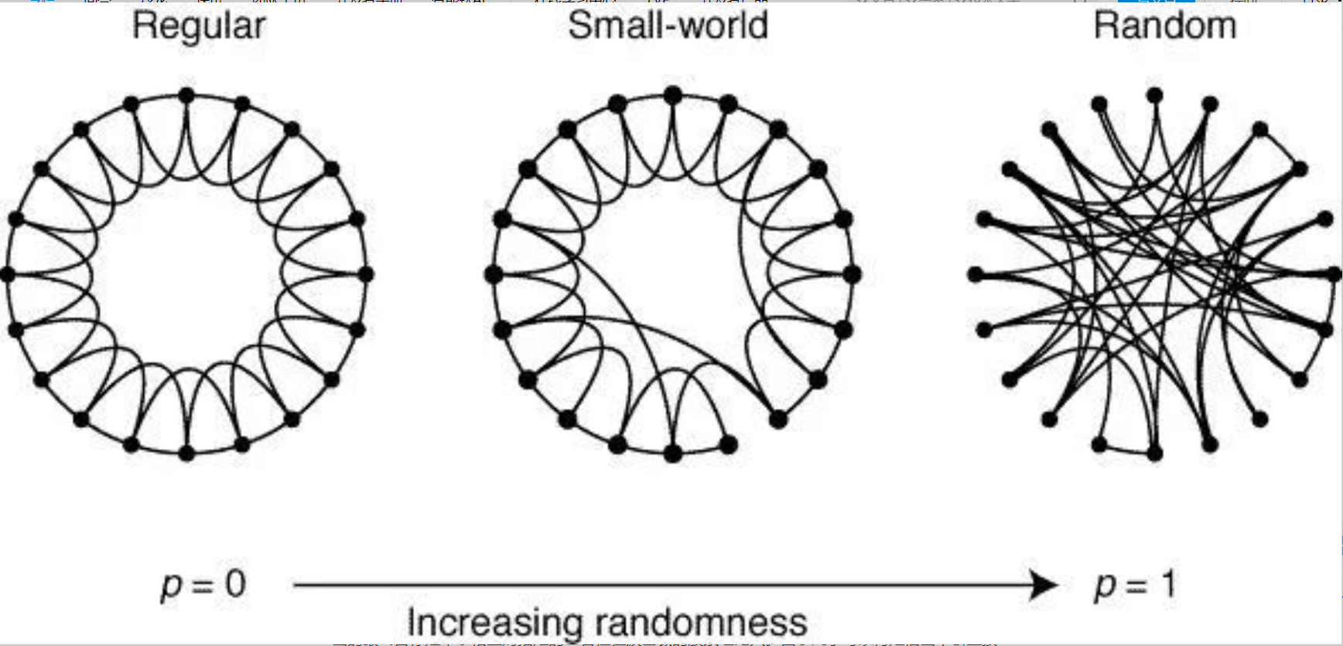
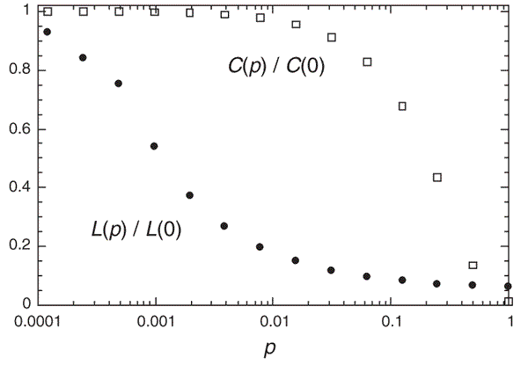
基本网络模型—小世界网络模型
Notes:
Watts和巴拉巴西发表的论文

Slide 9
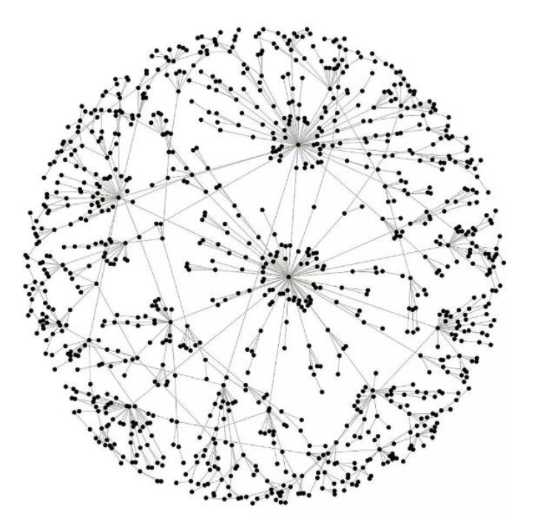
基本网络模型—无标度网络
一种无标度网络的生成方式：
网络通过新增节点而连续扩张
新节点选择优先连接到具有大量连接的节点上
Notes:
Watts和巴拉巴西发表的论文

Slide 10
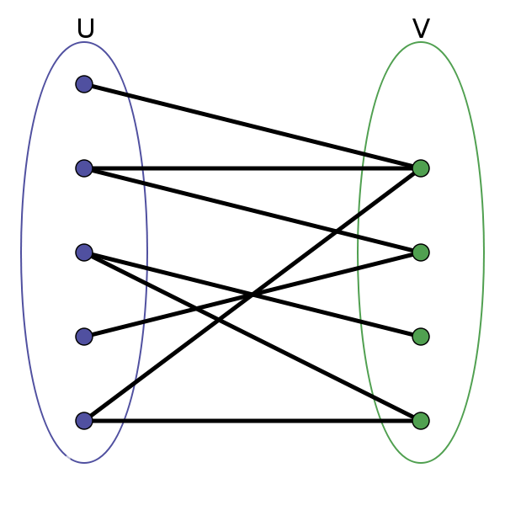
二分图网络
设G=(V,E)是一个无向图，
如果顶点V可分割为两个互不相交的子集(A,B)，并且图中的每条边(i, j)所关联的两个顶点i和j分别属于这两个不同的顶点集(i in A,j in B)，则称图G为一个二分图。
常见的二分图：科研人员合作网络、学生选课网络、商品推荐网络。
Notes:
Watts和巴拉巴西发表的论文

Slide 11
Information Filtering via Biased Random Walk on Coupled Social Network

Slide 12
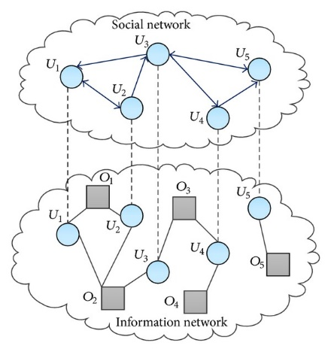
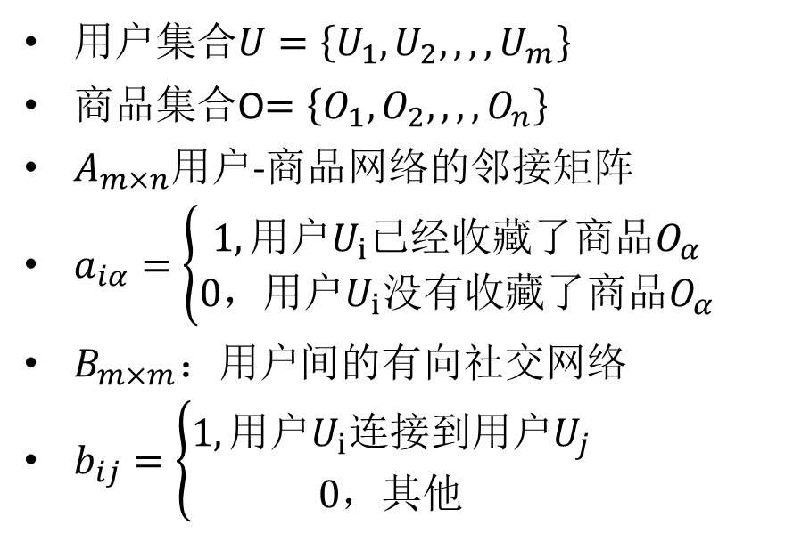
耦合社交网络（ Coupled Social Network ）
用户$集合U=\left\{U_{1},U_{2},,,,U_{m}\right\}$
商品集合O$=\left\{O_{1},O_{2},,,,O_{n}\right\}$
$A_{m×n}$用户-商品网络的邻接矩阵
$a_{iα}=\left\{\begin{aligned}1, 用户U_{i}已经收藏了商品O_{α} \\ 0，用户U_{i}没有收藏了商品O_{α}\end{aligned}\right.$
$B_{m×m}：用户$间的有向社交网络
$b_{ij}=\left\{\begin{aligned}1, 用户U_{i}连接到用户U_{j} \\ 0，其他\end{aligned}\right.$

Slide 13
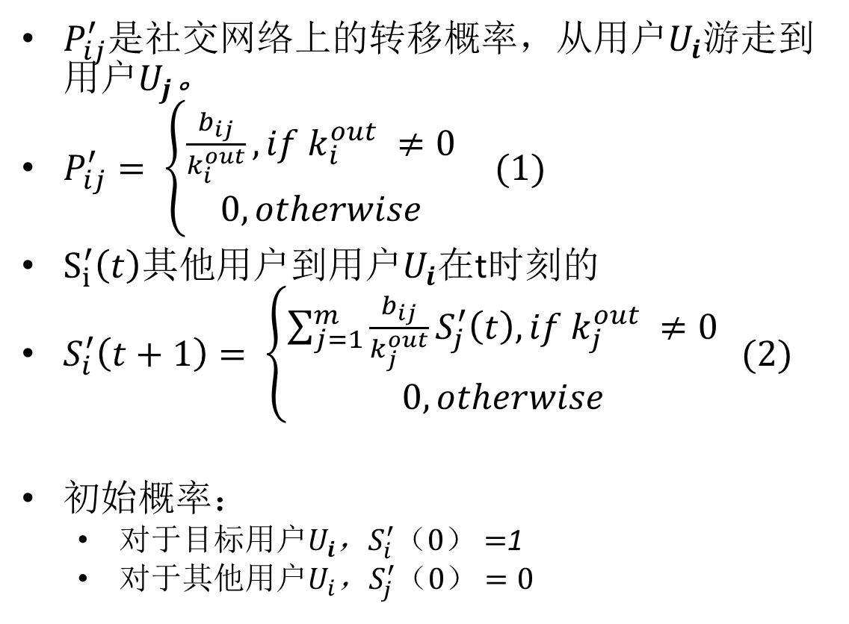
社交网络上的随机游走 （Random Walk on Social Network ）
$P_{ij}^{′}$是社交网络上的转移概率，从用户$U_{i}$游走到用户$U_{j}$。
$P_{ij}^{′}= \left\{\begin{aligned}\frac{b_{ij}}{k_{i}^{out}}, if{ k}_{i}^{out} ≠0 \\ 0, otherwise\end{aligned}\right. (1)$
$S_{i}^{′}\left(t\right)其他$用户到用户$U_{i}$在t时刻的
$S_{i}^{′}\left(t+1\right)= \left\{\begin{aligned}\sum_{j=1}^{m}{\frac{b_{ij}}{k_{j}^{out}}S_{j}^{′}\left(t\right),if{ k}_{j}^{out} ≠0} \\ 0, otherwise\end{aligned}\right. (2)$
初始概率：
对于目标用户$U_{i}$，$S_{i}^{′}（0）=$1
对于其他用户$U_{i}$，$S_{j}^{′}（0）=0$
Notes:
$P_{ij}^{′}$是社交网络上的转移概率，从用户j游走到用户i。S_i是从其他用户j转移动用户i的概率，概率*用户j的指标。

Slide 14
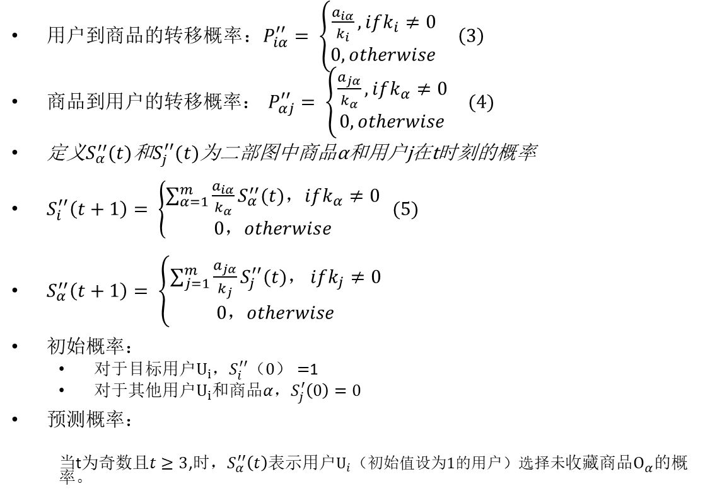
二部图网络上的随机游走 （Random Walk on Bipartite Network ）
用户$到商品的转移概率{：P}_{iα}^{′′}= \left\{\begin{aligned}\frac{a_{iα}}{k_{i}}, ifk_{i}≠0 \\ 0, otherwise\end{aligned}\right. \left(3\right)$
商品到用户的转移概率： $P_{αj}^{′′}= \left\{\begin{aligned}\frac{a_{jα}}{k_{α}}, ifk_{α}≠0 \\ 0, otherwise\end{aligned}\right. (4)$
定义$S_{α}^{′′}(t)$和$S_{j}^{′′}(t)$为二部图中商品α和用户j在t时刻的概率
$S_{i}^{′′}\left(t+1\right)= \left\{\begin{aligned}\sum_{α=1}^{m}{\frac{a_{iα}}{k_{α}}S_{α}^{′′}(t)，ifk_{α}≠0} \\ 0，otherwise\end{aligned}\right. (5)$
$S_{α}^{′′}\left(t+1\right)= \left\{\begin{aligned}\sum_{j=1}^{m}{\frac{a_{jα}}{k_{j}}S_{j}^{′′}(t)，}ifk_{j}≠0 \\ 0，otherwise\end{aligned}\right.$
初始概率：
对于目标用户$U_{i}$，$S_{i}^{′′}（0）=$1
对于其他用户$U_{i}$和商品$α$，$S_{j}^{′}（0）=0$
预测概率：
当t为奇数且$t≥3$,时，$S_{α}^{′′}\left(t\right)$表示用户$U_{i}（初始值设为1的用户）选择未$收藏商品$O_{α}$的概率。
Notes:
P_iα^‘’ 用户U_i到商品O_α

Slide 15
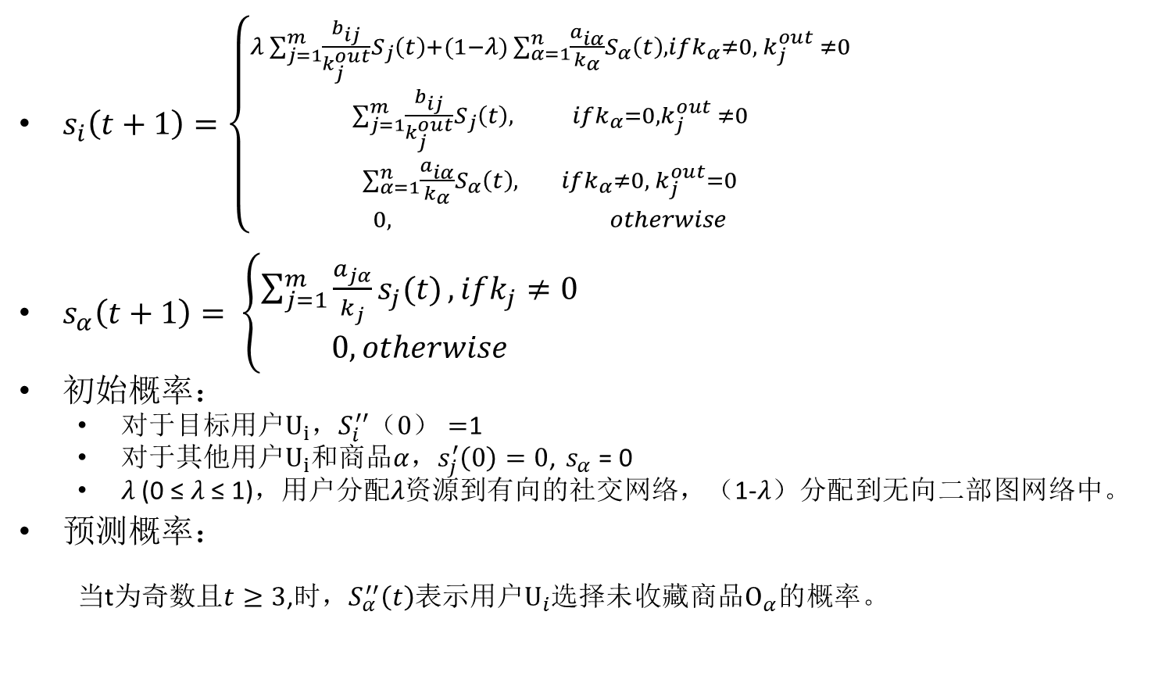
耦合社交网络上的有偏随机游走 （Biased Random Walk on Coupled Social Network）
$s_{i}\left(t+1\right)=\left\{\begin{aligned}{λ\sum_{j=1}^{m}{\frac{b_{ij}}{k_{j}^{out}}S_{j}\left(t\right)+(1−λ)\sum_{α=1}^{n}{\frac{a_{iα}}{k_{α}}S_{α}\left(t\right),ifk_{α}≠0},{ k}_{j}^{out} ≠0} \atop \sum_{j=1}^{m}{\frac{b_{ij}}{k_{j}^{out}}S_{j}\left(t\right), {ifk_{α}=0,k}_{j}^{out} ≠0}} \\ {\sum_{α=1}^{n}{\frac{a_{iα}}{k_{α}}S_{α}\left(t\right), ifk_{α}≠0},{ k}_{j}^{out}=0 \atop 0, otherwise}\end{aligned}\right.$
$s_{α}\left(t+1\right)= \left\{\begin{aligned}\sum_{j=1}^{m}{\frac{a_{jα}}{k_{j}}s_{j}(t)},ifk_{j}≠0 \\ 0, otherwise\end{aligned}\right.$
初始概率：
对于目标用户$U_{i}$，$S_{i}^{′′}（0）=$1
对于其他用户$U_{i}$和商品$α$，$s_{j}^{′}（0）=0$, $s_{α}$ = 0
𝜆 (0 ≤ 𝜆 ≤ 1)，用户分配𝜆资源到有向的社交网络，（1-𝜆）分配到无向二部图网络中。
预测概率：
当t为奇数且$t≥3$,时，$S_{α}^{′′}\left(t\right)$表示用户$U_{i}选择未$收藏商品$O_{α}$的概率。

Slide 16
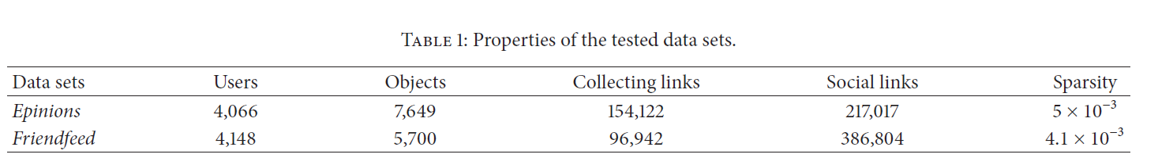
数据描述
稀疏性的定义：|𝑈|：用户数量；|𝑂|：商品数量；${\text{N} }_{\text{R}}$:评分数量；
稀疏性：Sparsity = ${\text{N} }_{\text{R}}$/(|𝑈| × |𝑂|)

Slide 17
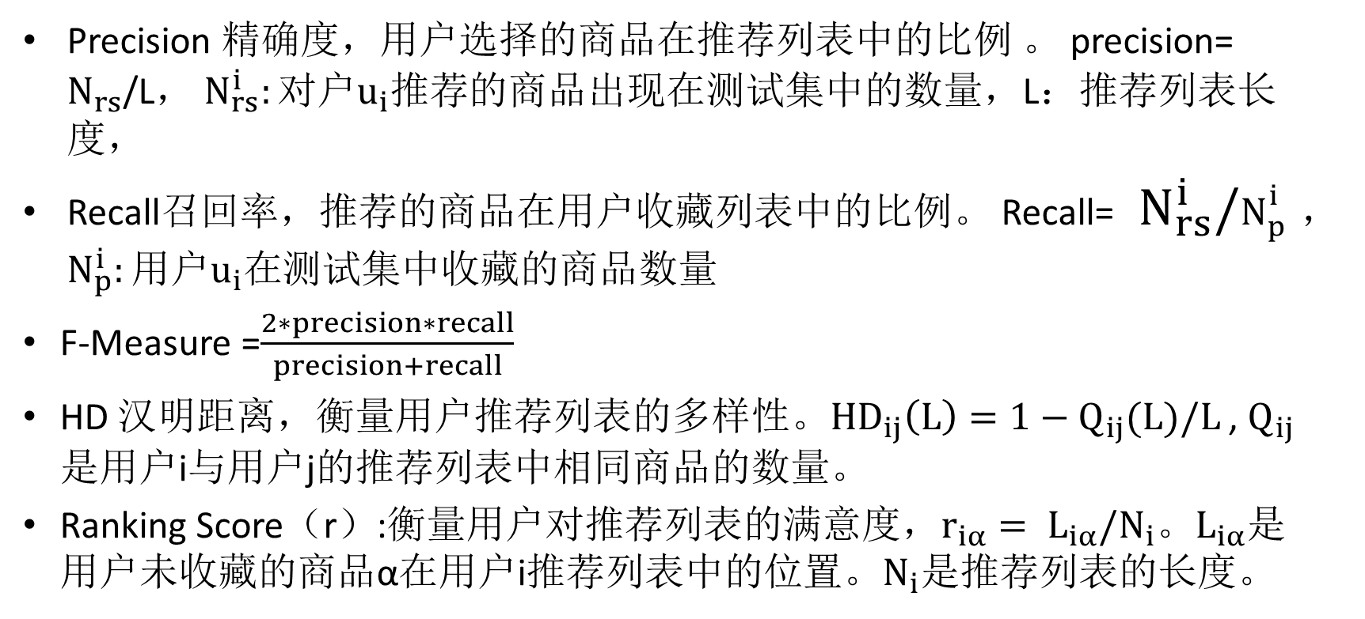
评价指标
Precision 精确度，用户选择的商品在推荐列表中的比例 。 precision= $N_{rs}^{}$/L， $N_{rs}^{i}:对户u_{i}推荐$的商品出现在测试集中的数量，L：推荐列表长度，
Recall召回率，推荐的商品在用户收藏列表中的比例。 Recall= $N_{rs}^{i}/N_{p}^{i}$， $N_{p}^{i}:用户u_{i}在$测试集中收藏的商品数量
F-Measure =$\frac{2∗precision∗recall}{precision+recall}$
HD 汉明距离，衡量用户推荐列表的多样性。${HD}_{ij}\left(L\right)=1−Q_{ij}(L)/L$ , $Q_{ij}是$用户i与用户j的推荐列表中相同商品的数量。
Ranking Score（r）:衡量用户对推荐列表的满意度，$r_{iα}= L_{iα}/N_{i}$。$L_{iα}$是用户未收藏的商品α在用户i推荐列表中的位置。$N_{i}是$推荐列表的长度。

Slide 18
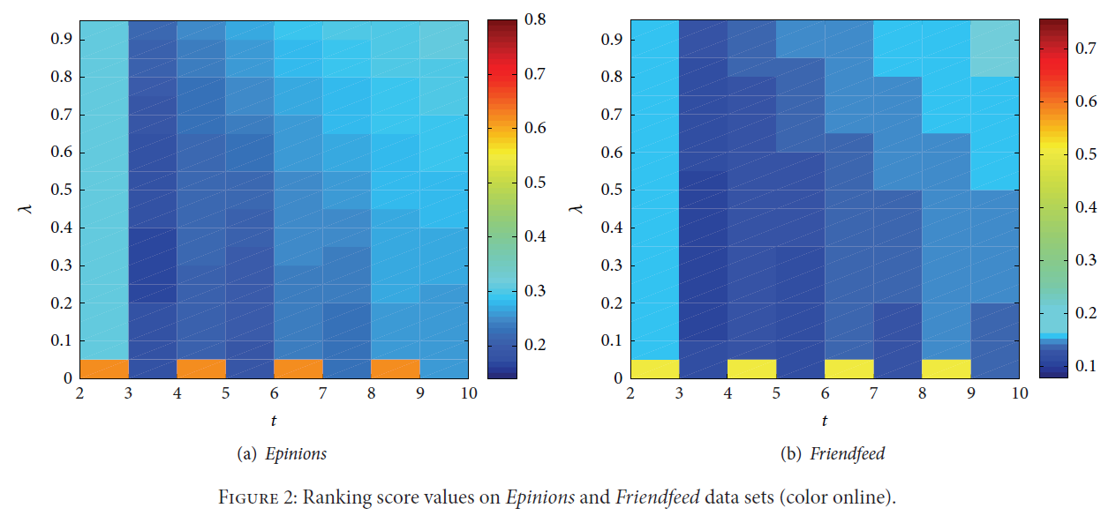
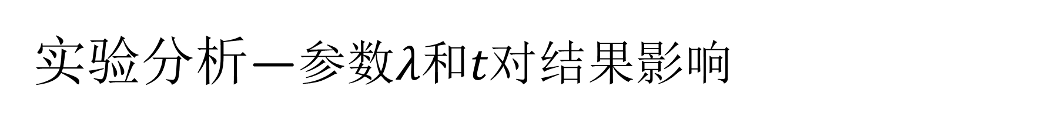
实验分析—参数$λ和t对$结果影响

Slide 19
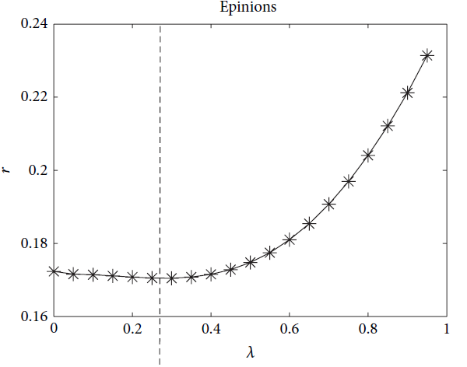
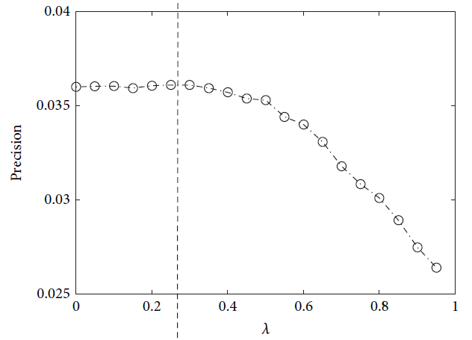
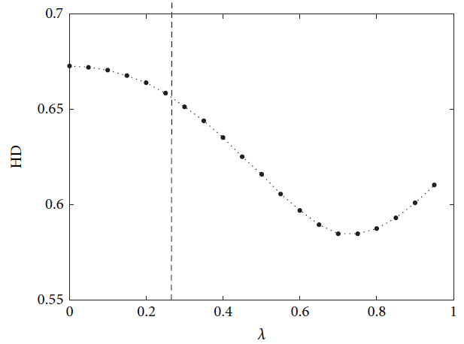
实验分析—参数$λ和t对$结果影响
L= 20，t = 3；虚线表示最佳$λ$取值。

Slide 20
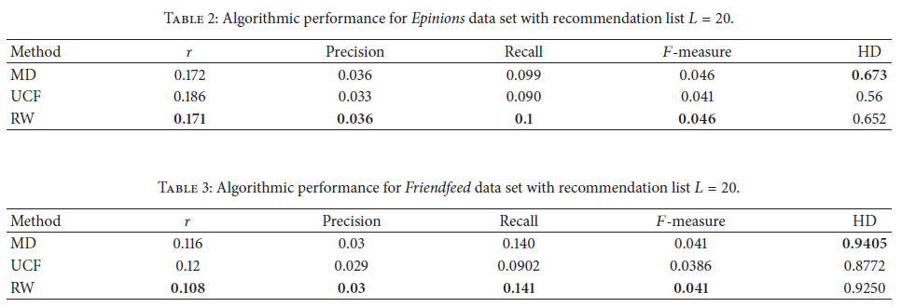
结果分析比较
BW ：有偏随机游走biased random walk
MD： 质量扩散mass diffusion
UCF ：基于用户的协同过滤user-based CF

Slide 21
谢谢观看
人类行为的 93% 是可以预测的，而剩下的那 7% 无法预测的人则改变了世界。
——《爆发》
巴拉巴西

